Slide 1


Schurende gesprekken

Slide 2
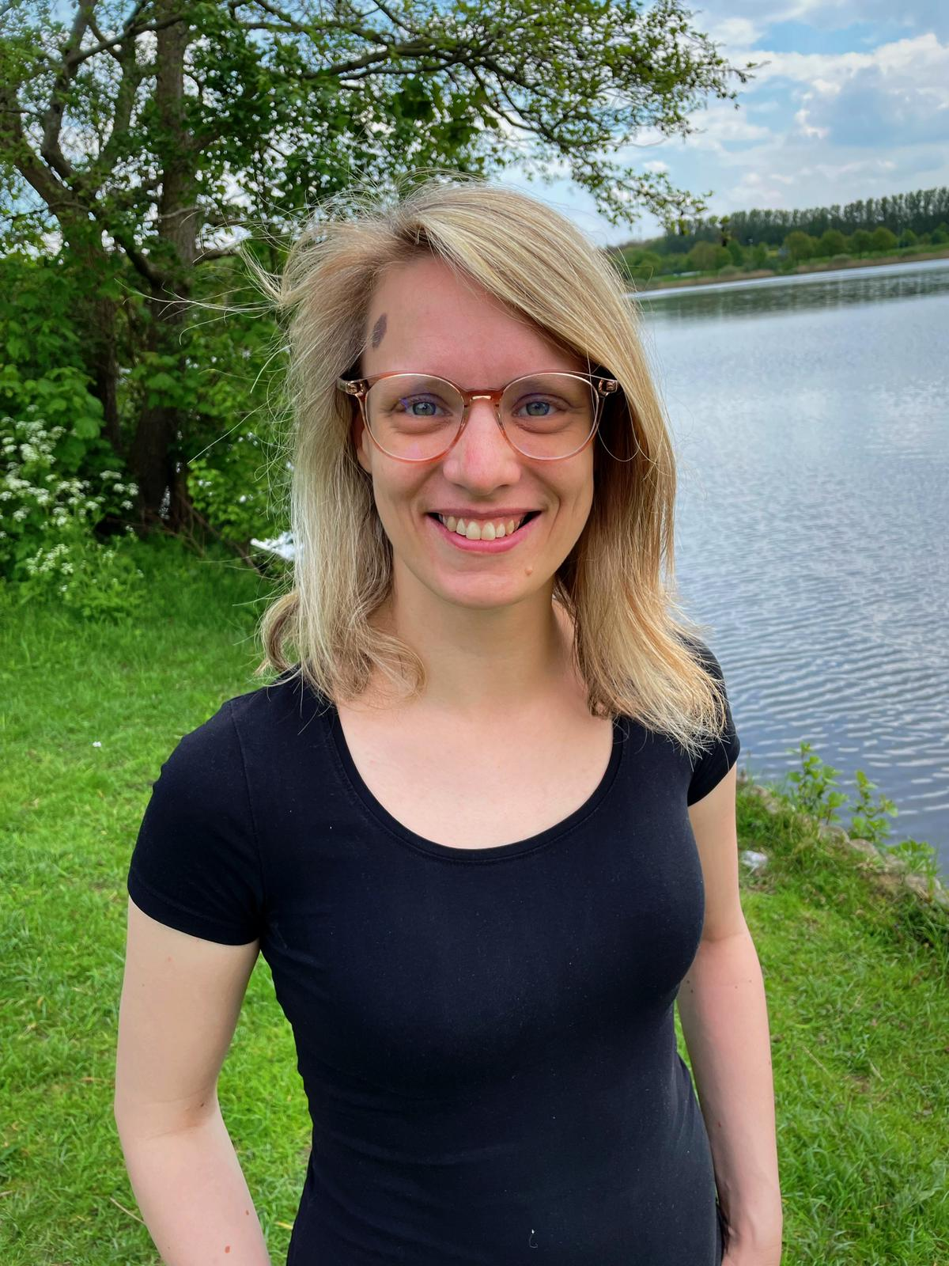
Even voorstellen….
Suzanne de Graaf, Map out
Specialist burgerschapsonderwijs
Ik doe: Ontwikkelen, lesgeven, ondersteunen
Lesmethode Overal burgerschap
Contact: suzanne@mapout.nl

Slide 3

Maar… wie ben je dan? Waar of niet waar?

Slide 4
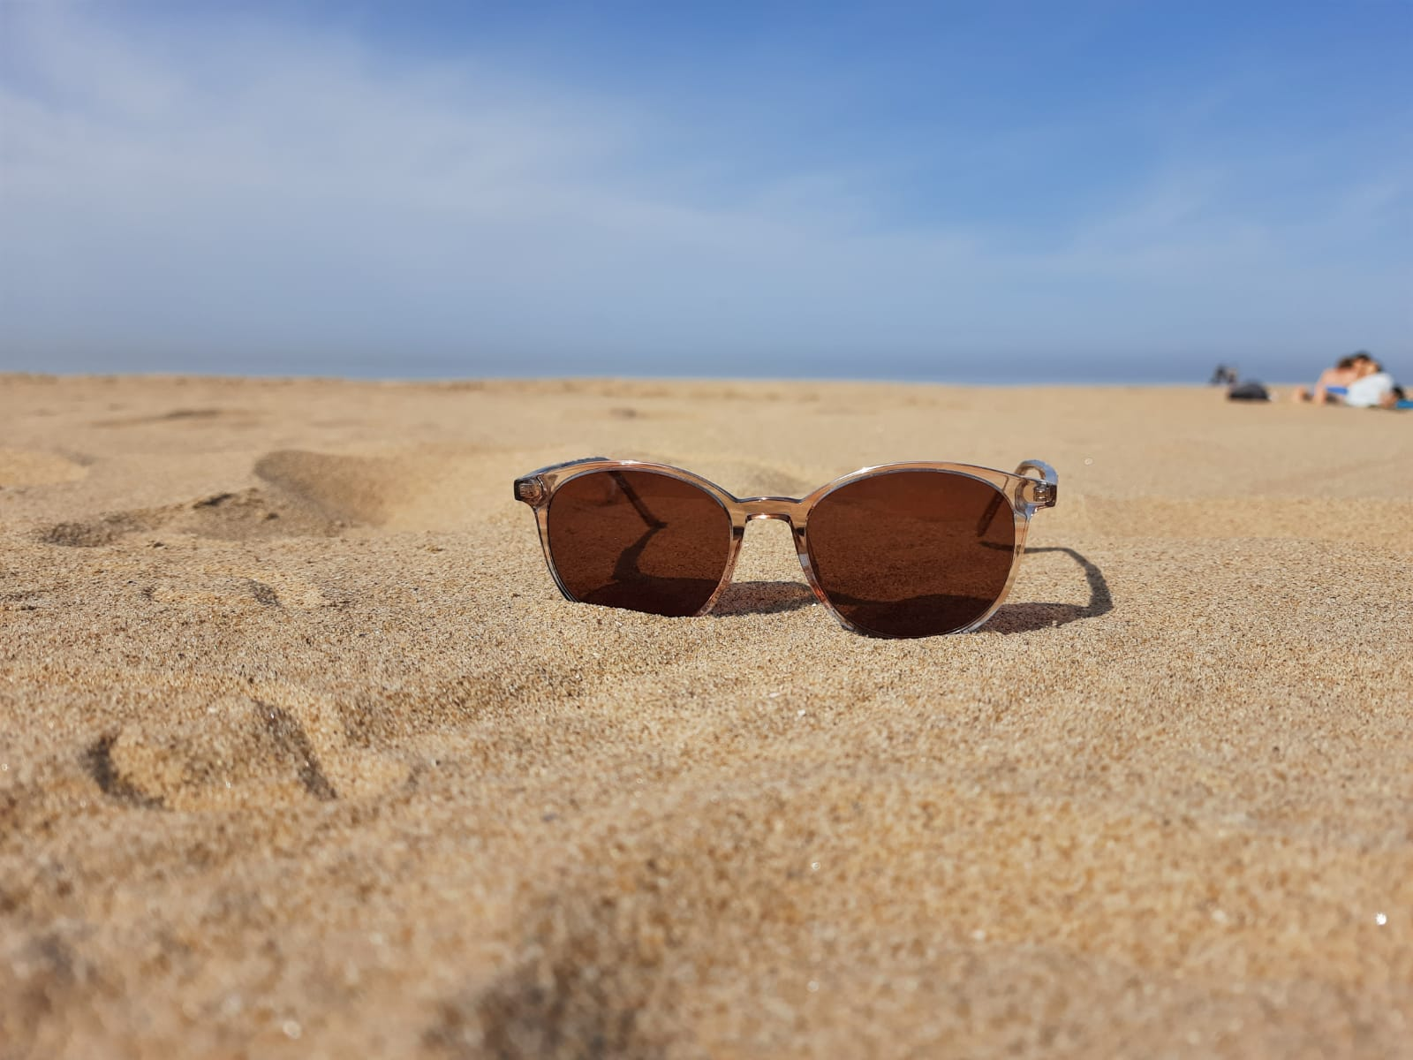
Waar of niet waar? Strandganger

Slide 5

Waar of niet waar? Salsadansen

Slide 6
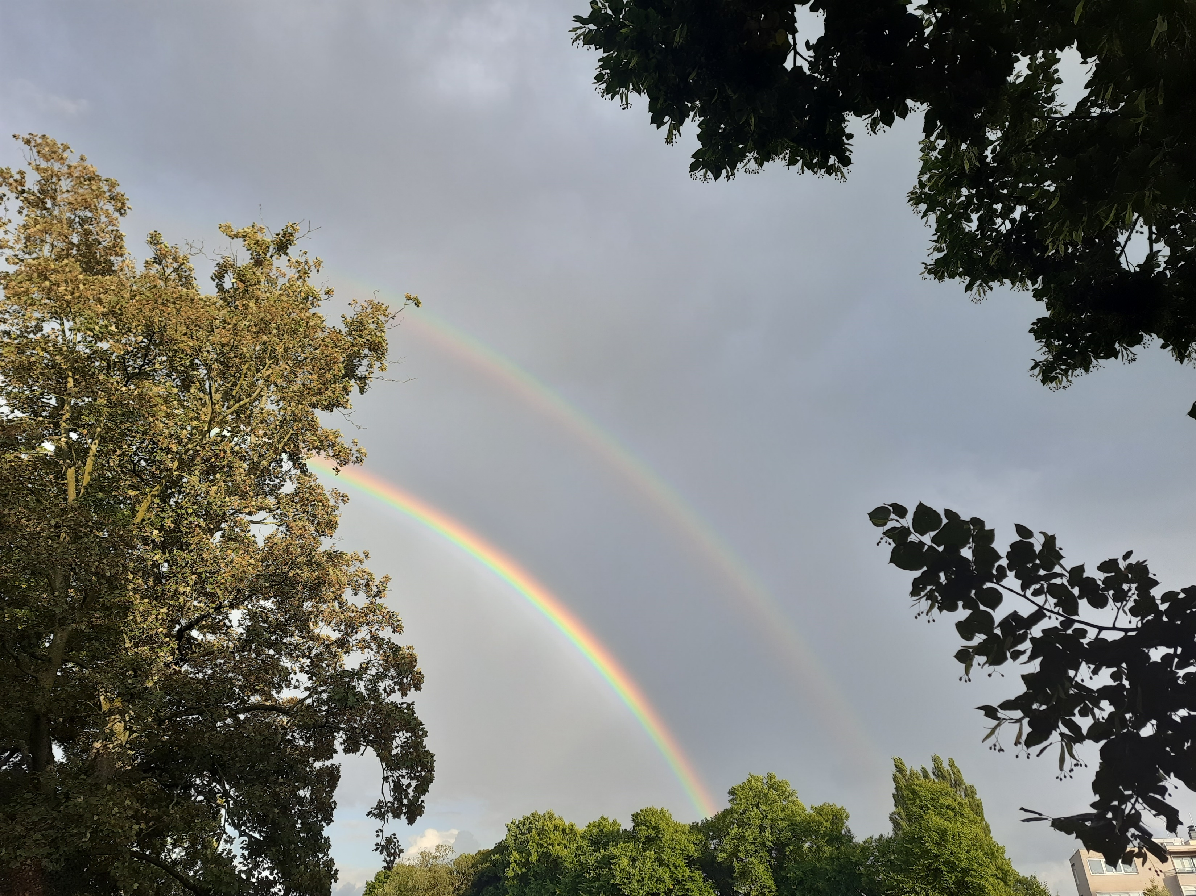
Waar of niet waar? Val ik op vrouwen?

Slide 7
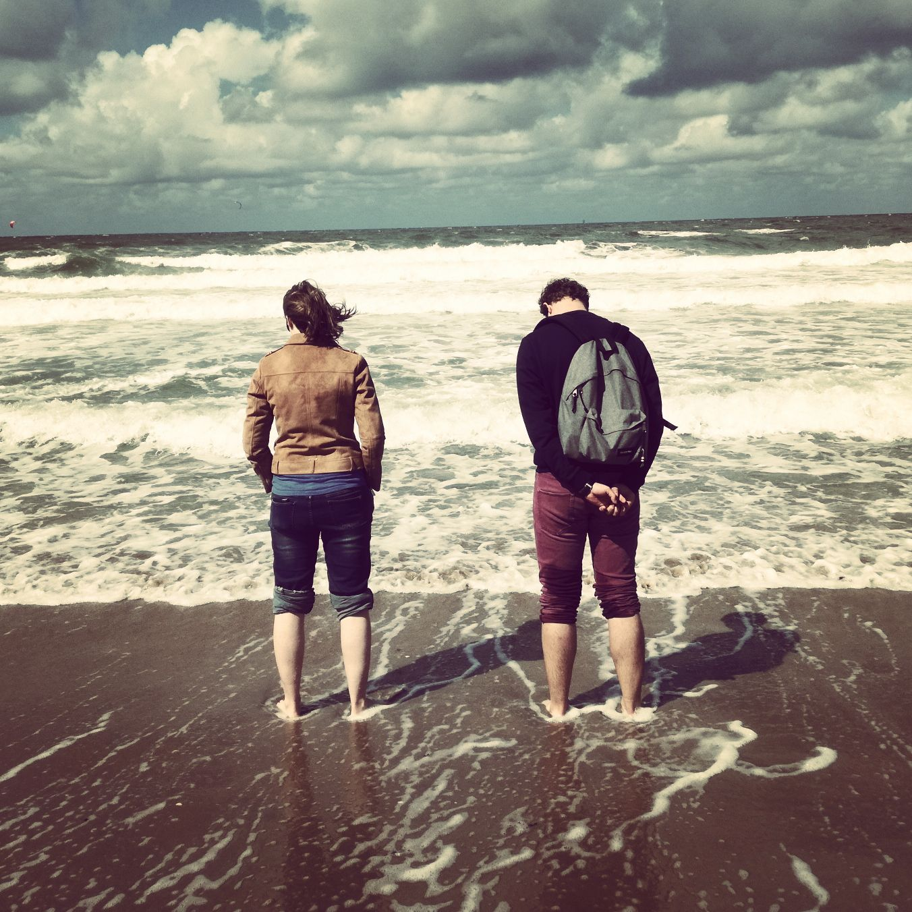
Waar of niet waar? Onderdeel van een duo

Slide 8
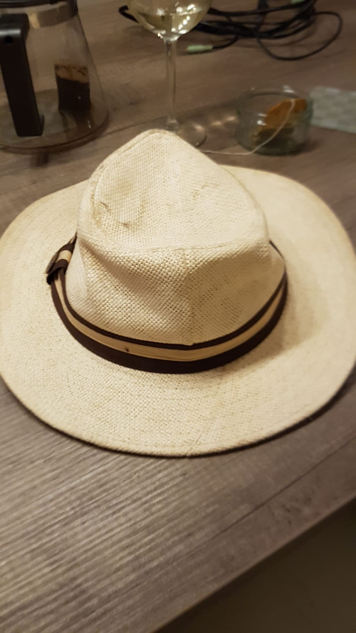
Waar of niet waar? Hoedjesverzamelaar

Slide 9

Wat dacht je allemaal tijdens het doen van deze oefening?

Slide 10
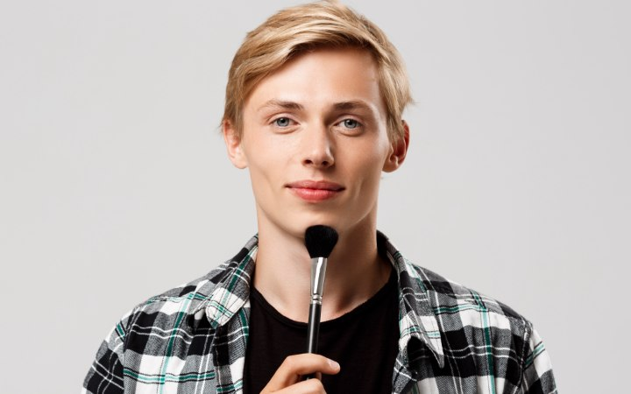
Voorspellingen, gevoelens, gedachten, vooroordelen en/of stereotyperingen
Verhaal…
Wat denk je?
Wat doe je?
Vermijden
Negeren
Suggesties doen
…?

Slide 11

Welke neigingen hebben we?
- biologisch (over jezelf praten voelt fijner dan vragen stellen)
- vraagvrees (vragen kan heel eng zijn)
- scoren (een mening doet het beter dan een een vraag)
- objectiviteit (objectief redeneren is moeilijk)
- tijd (hoeveel tijd kost het om goede vragen te bedenken?)
- competentie (leren we nog om goede vragen te stellen?)

Slide 12
Wat kun je hiermee doen?
Stel goede vragen.
Maak onderscheid tussen feiten, meningen, gevoelens en ervaringen.

Slide 13
Stel goede vragen
‘Perspectivistische lenigheid (blz. 18)
Het publieke debat & vrijheid van meningsuiting (blz. 56)
De socratische houding.

Slide 14

De techniek: Probeer het verhaal kloppend te krijgen.
Situatie
Onderscheid tussen feiten,
meningen, gevoelens
en ervaringen
Docent als bewaker van de feiten

Slide 15
Oefenen
Groepjes van …
Schrijf voor jezelf in een paar zinnen een situatie op die je in wil brengen.
Verdeel taken: ‘docent’, ‘casus inbrenger’ en ‘toehoorder’
Breng om de beurt een casus in.
Per beurt: 3-5 minuten
Stel socratische vragen
Maak onderscheid tussen feiten, meningen, gevoelens en ervaringen
Wees als docent bewaker van de feiten
Resultaat bespreken

Slide 16
Oefenen
Groepjes van …
Schrijf voor jezelf in een paar zinnen een situatie op die je in wil brengen.
Verdeel taken: ‘docent’, ‘casus inbrenger’ en ‘toehoorder’
Breng om de beurt een casus in.
Per beurt: 3-5 minuten
Stel socratische vragen
Maak onderscheid tussen feiten, meningen, gevoelens en ervaringen
Wees als docent bewaker van de feiten
Resultaat bespreken

Slide 17
Do’s & don’ts?

Slide 18
Tot slot
Eerste indruk?
Wat ga je hiermee doen?
Wat neem je mee?
Wat ga je morgen doen?

Slide 19

Feedback
https://forms.office.com/e/zzsBKdCTKR

